Slide 1
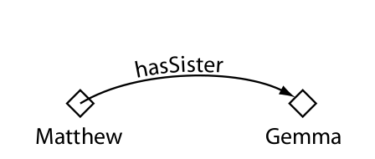
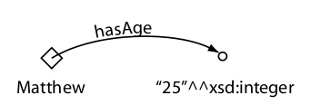

Propiedades objeto
Propiedades datos
Propiedades anotacion

